Slide 1

AMERICA.-LA VUELTA AL MUNDO EN 385JARDINES.-VENEZUELA.-Parque de la Exótica Flora Tropical Misión Nuestra Sra. del Carmen.-
Selección de textos y fotografías por
JOSE ELIAS BONELLS
-cumbias texanas

Slide 2
Parque de la Exótica Flora Tropical Misión Nuestra Sra. del Carmen
El Parque de la Exótica Flora Tropical y Misión Nuestra Señora del Carmen es un jardín botánico con más de 2.500 variedades de plantas provenientes de Colombia, Ecuador, Brasil, Panamá, Nicaragua, Madagascar, Costa Rica, Tailandia, Singapur, Hong Kong y Australia, fundamentalmente heliconias, gingers, bromelias y orquídeas arreglados en un recorrido de 4,5 kilómetros situado en el valle del Río Yaracuy, en el estado homónimo de Venezuela.

Slide 3
El recorrido por el parque es dirigido por un guía que suele explicar el origen de cada especie del paseo o se puede también adquirir un libro con todas las especificaciones e ir tomando sus propias anotaciones mientras se camina el recorrido.
Los guías del parque dirigen también la opción de practicar canopy walking, disciplina que consiste en “pasear” por los árboles a través de un seguro mecanismo de arneses y poleas.
La fauna es tan rica como la vegetación.
El paseo alrededor del parque suele acompañarse por los araguatos, mariposas, perezas, patos, chigüires y una gran diversidad de aves.

Slide 4
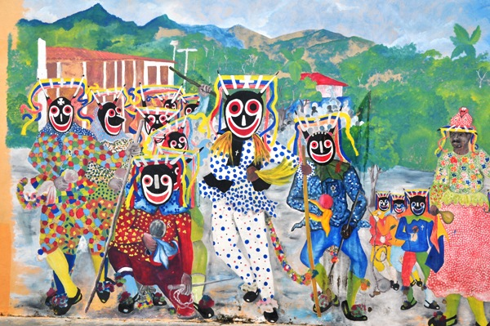
Notes:
Mural

Slide 5
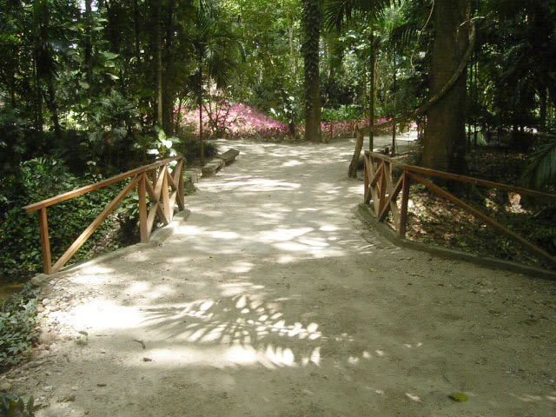
Notes:
Parque de la Exótica Flora Tropical Misión Nuestra Sra. del Carmen .

Slide 6
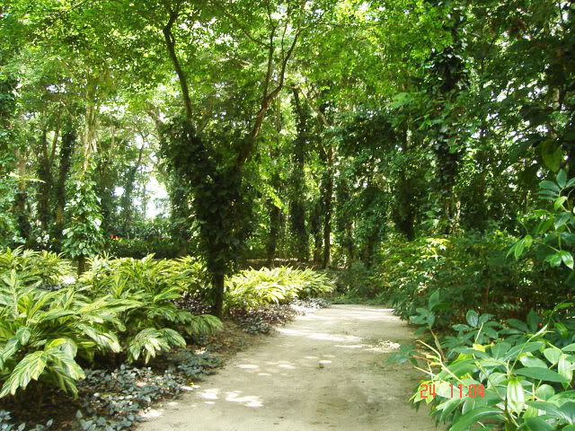
Notes:
Parque de la Exótica Flora Tropical Misión Nuestra Sra. del Carmen .

Slide 7
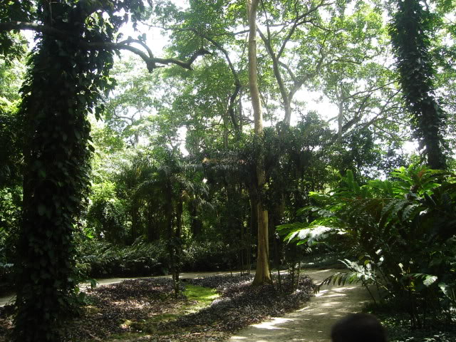
Notes:
Parque de la Exótica Flora Tropical Misión Nuestra Sra. del Carmen .

Slide 8
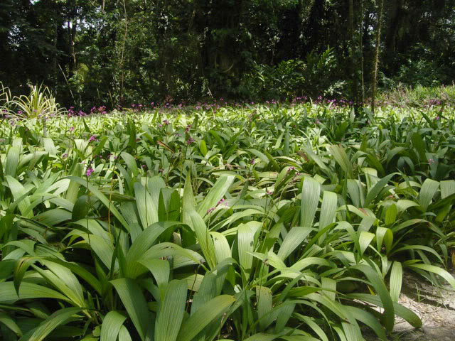
Notes:
Parque de la Exótica Flora Tropical Misión Nuestra Sra. del Carmen .

Slide 9
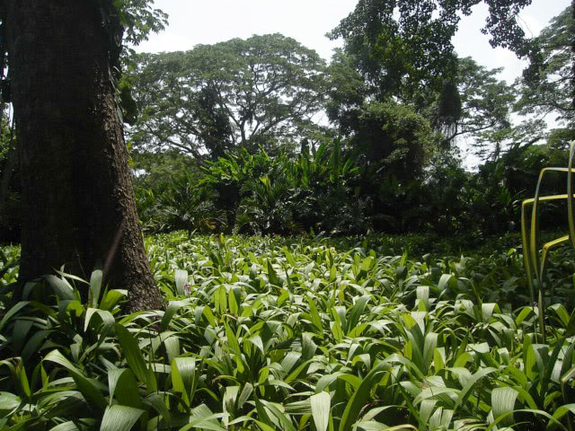
Notes:
Parque de la Exótica Flora Tropical.- Misión Nuestra Sra. del Carmen .

Slide 10
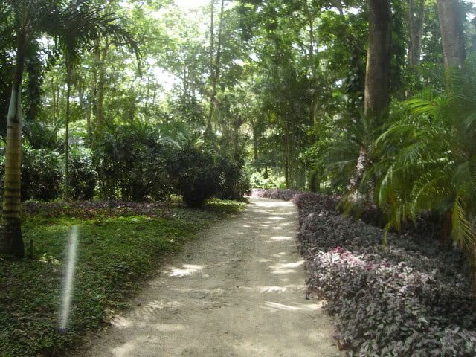
Notes:
Parque de la Exótica Flora Tropical Misión Nuestra Sra. del Carmen .

Slide 11
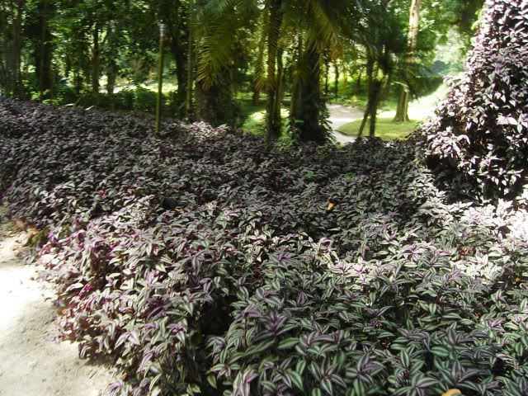
Notes:
Parque de la Exótica Flora Tropical Misión Nuestra Sra. del Carmen .

Slide 12
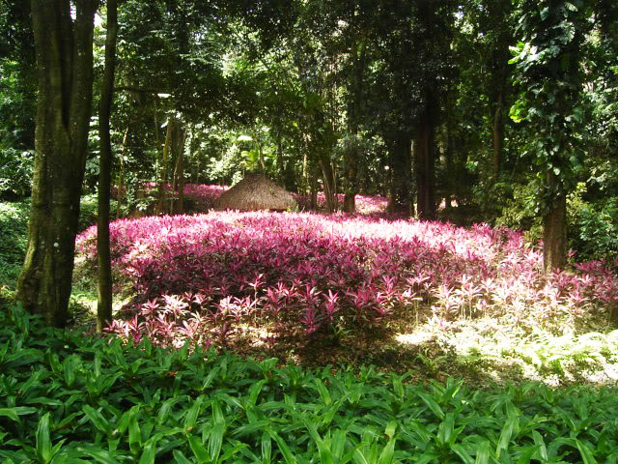
Notes:
Parque de la Exótica Flora Tropical Misión Nuestra Sra. del Carmen .

Slide 13
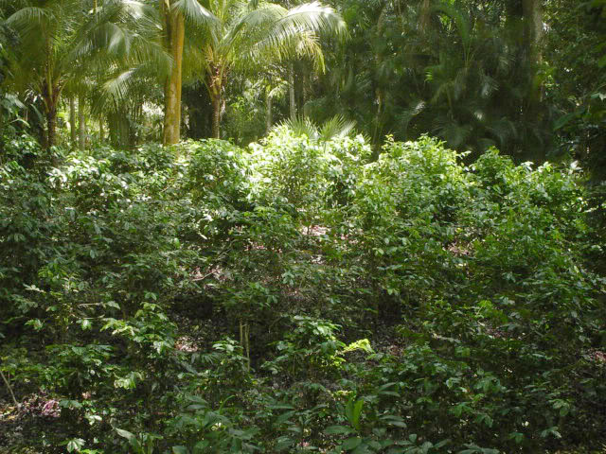
Notes:
Parque de la Exótica Flora Tropical Misión Nuestra Sra. del Carmen .

Slide 14
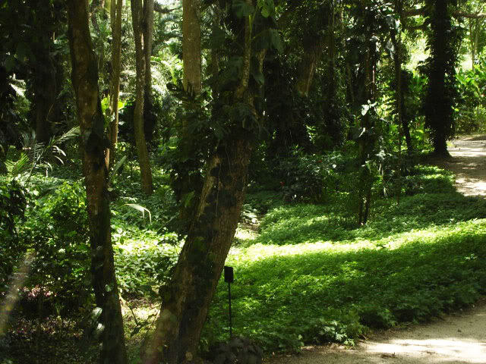
Notes:
Parque de la Exótica Flora Tropical Misión Nuestra Sra. del Carmen .

Slide 15
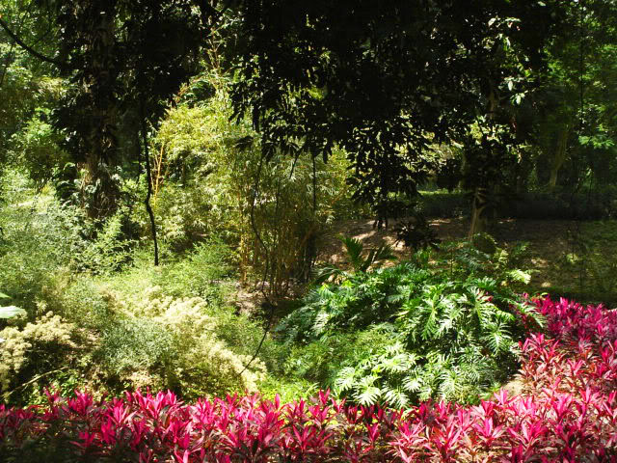
Notes:
Parque de la Exótica Flora Tropical Misión Nuestra Sra. del Carmen .

Slide 16
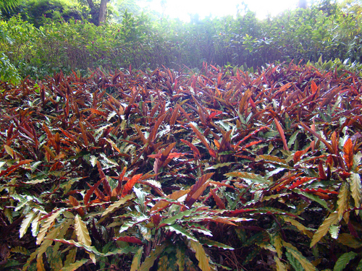
Notes:
Parque de la Exótica Flora Tropical.-Calatheas

Slide 17
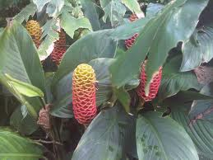
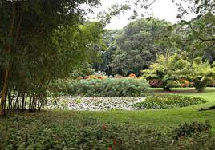
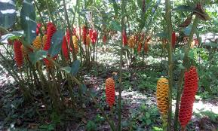
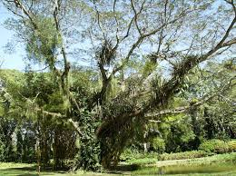
Notes:
Parque de la Exótica Flora Tropical.-Gingers

Slide 18
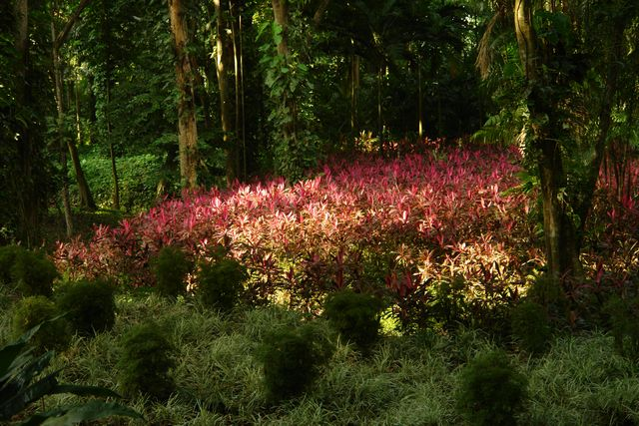
Notes:
Parque de la Exótica Flora Tropical.-Cordylines

Slide 19
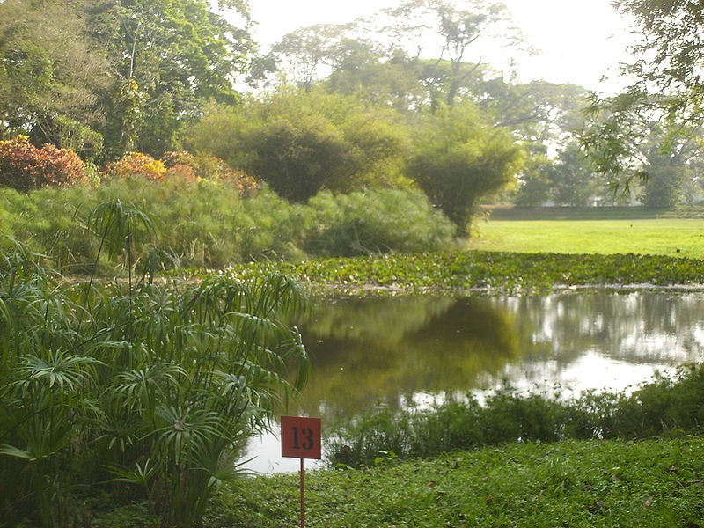
Notes:
Parque de la Exótica Flora Tropical.

Slide 20
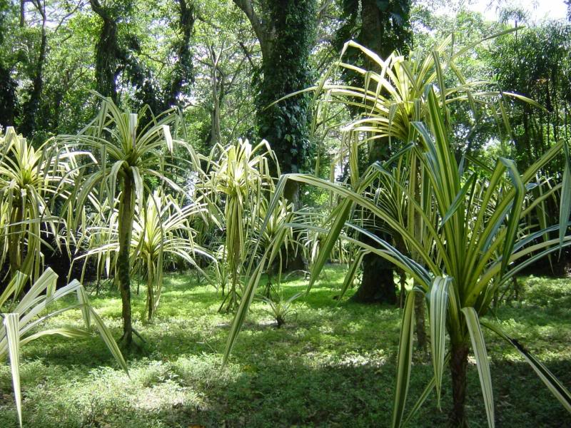
Notes:
Parque de la Exótica Flora Tropical.-Pandanus

Slide 21
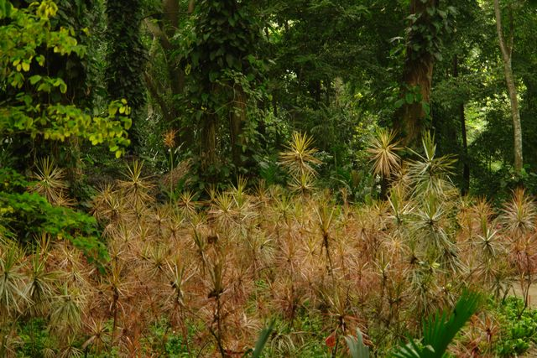
Notes:
Parque de la Exótica Flora Tropical.-Dracaena marginata

Slide 22
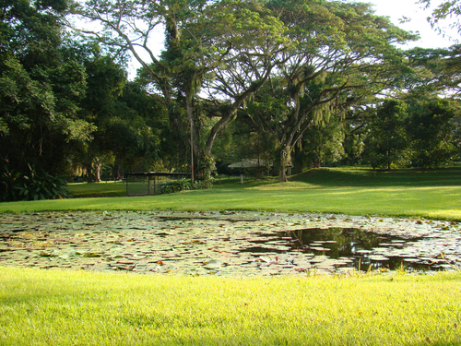
Notes:
Parque de la Exótica Flora Tropical.-Misión Nuestra Sra. del Carmen .

Slide 23
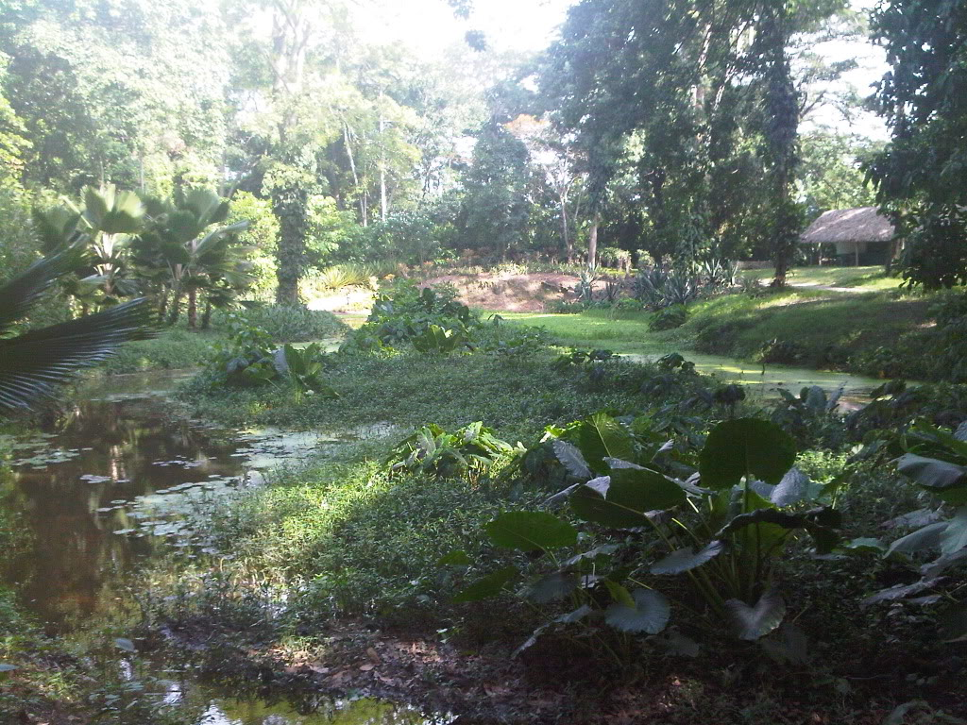
Notes:
Parque de la Exótica Flora Tropical.-Misión Nuestra Sra. del Carmen

Slide 24
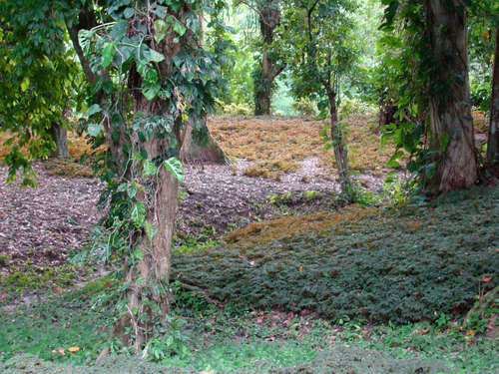
Notes:
Parque de la Exótica Flora Tropical.-Misión Nuestra Sra. del Carmen .-Philodendron

Slide 25
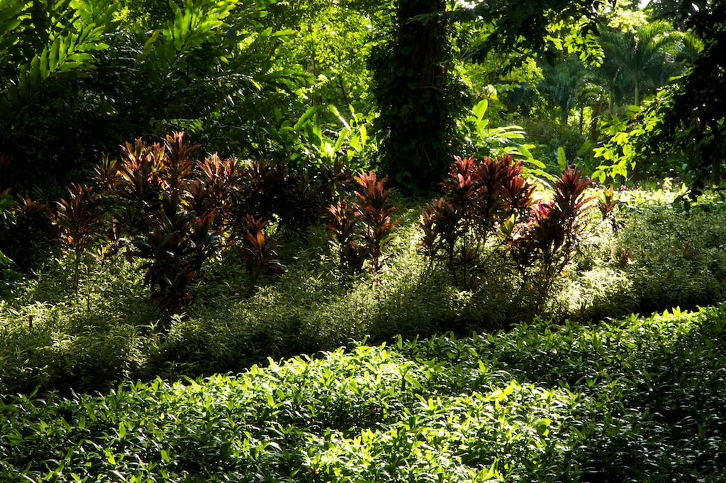
Notes:
Parque de la Exótica Flora Tropical.-Misión Nuestra Sra. del Carmen

Slide 26
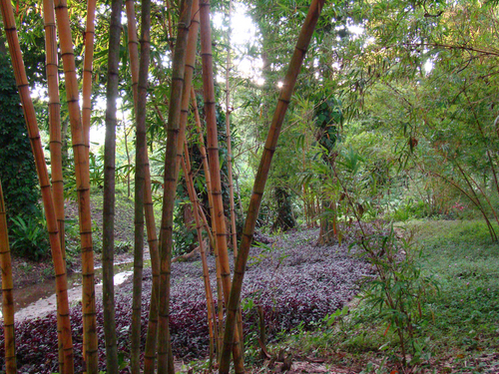
Notes:
Parque de la Exótica Flora Tropical.-Misión Nuestra Sra. del Carmen

Slide 27
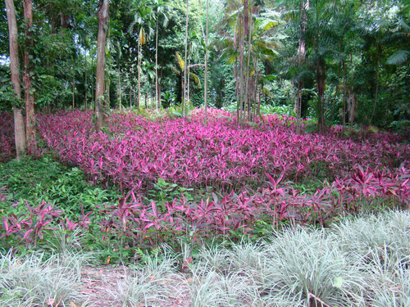
Notes:
Parque de la Exótica Flora Tropical.-Misión Nuestra Sra. del Carmen

Slide 28
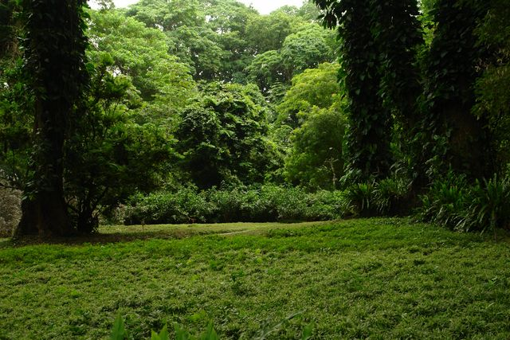
Notes:
Parque de la Exótica Flora Tropical.-Misión Nuestra Sra. del Carmen

Slide 29
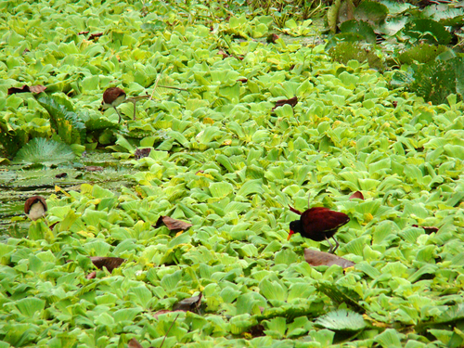
Notes:
Parque de la Exótica Flora Tropical.-Misión Nuestra Sra. del Carmen .-Pistia stratoides

Slide 30
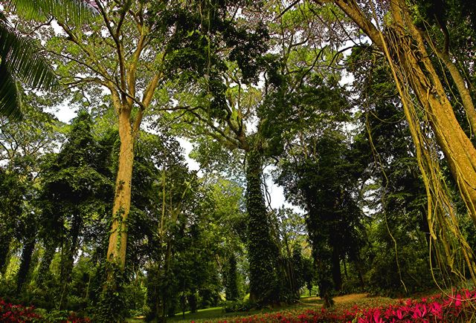
Notes:
Parque de la Exótica Flora Tropical.-Misión Nuestra Sra. del Carmen .-Ceibas

Slide 31
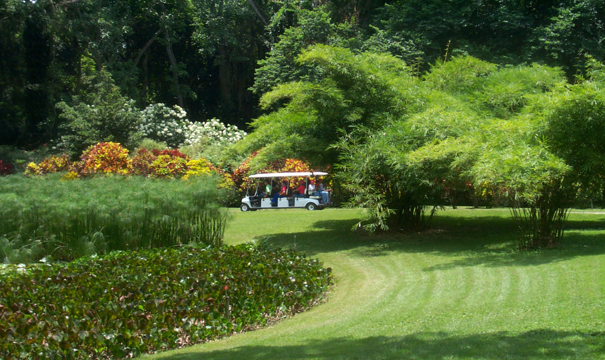
Notes:
Parque de la Exótica Flora Tropical.-Misión Nuestra Sra. del Carmen

Slide 32
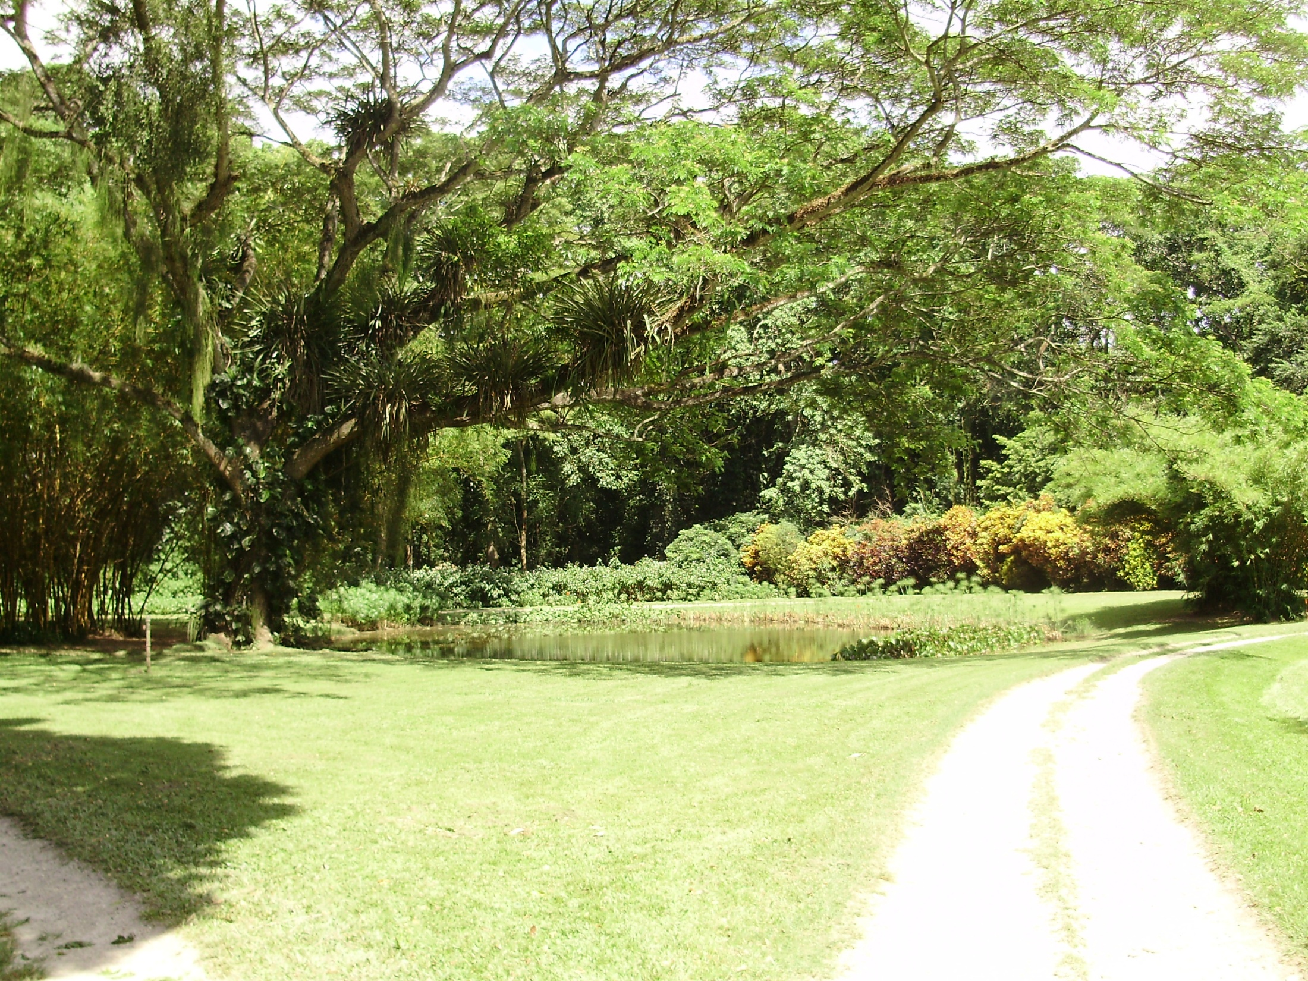
Notes:
Parque de la Exótica Flora Tropical.-Misión Nuestra Sra. del Carmen .-Epifitas

Slide 33
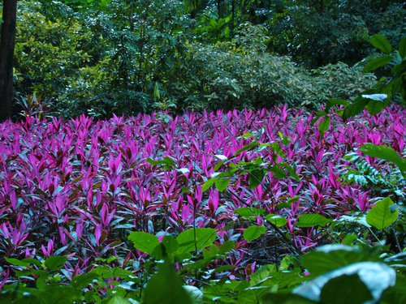
Notes:
Parque de la Exótica Flora Tropical.-Misión Nuestra Sra. del Carmen

Slide 34
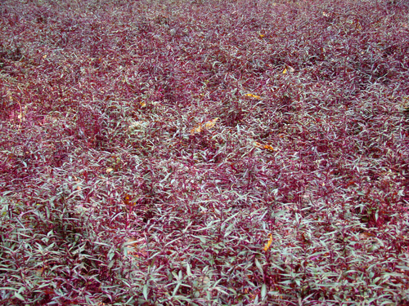
Notes:
Parque de la Exótica Flora Tropical.-Misión Nuestra Sra. del Carmen

Slide 35
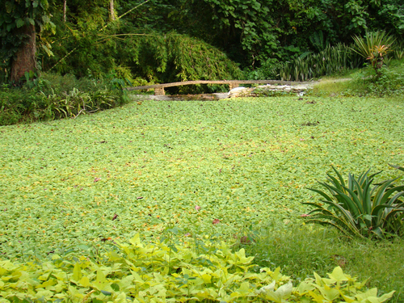
Notes:
Parque de la Exótica Flora Tropical.-Misión Nuestra Sra. del Carmen .-Pistia

Slide 36
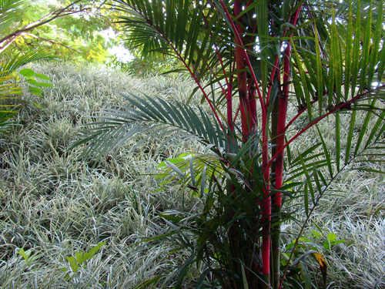
Notes:
Parque de la Exótica Flora Tropical.-Misión Nuestra Sra. del Carmen

Slide 37
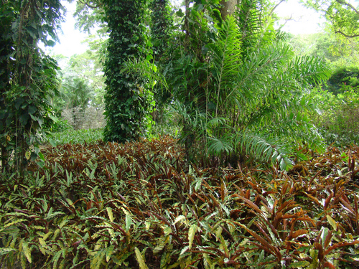
Notes:
Parque de la Exótica Flora Tropical.-Misión Nuestra Sra. del Carmen .-Calatheas

Slide 38
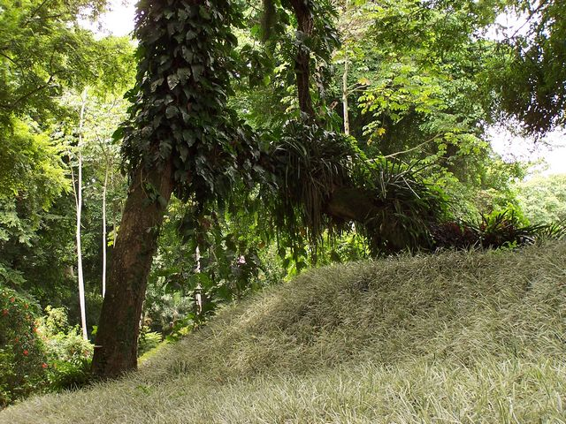
Notes:
Parque de la Exótica Flora Tropical.-Misión Nuestra Sra. del Carmen

Slide 39
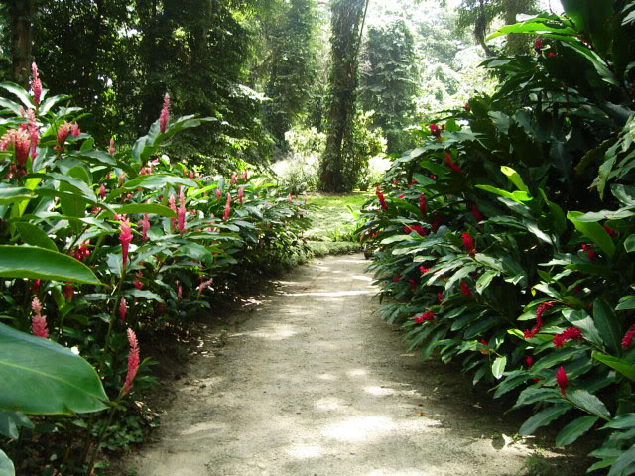
Notes:
Parque de la Exótica Flora Tropical.-Misión Nuestra Sra. del Carmen .-Alpinias

Slide 40
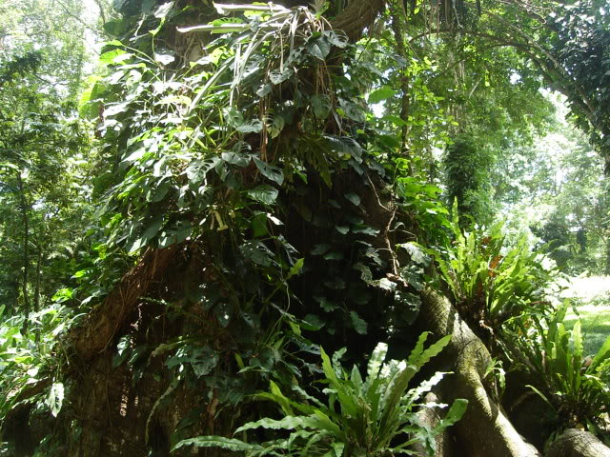
Notes:
Parque de la Exótica Flora Tropical.-Misión Nuestra Sra. del Carmen .-Vegetacion al pie de una Ceiba

Slide 41
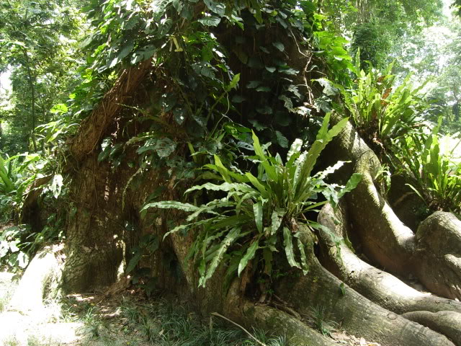
Notes:
Parque de la Exótica Flora Tropical.-Misión Nuestra Sra. del Carmen .-Vegetacion al pie de una Ceiba

Slide 42
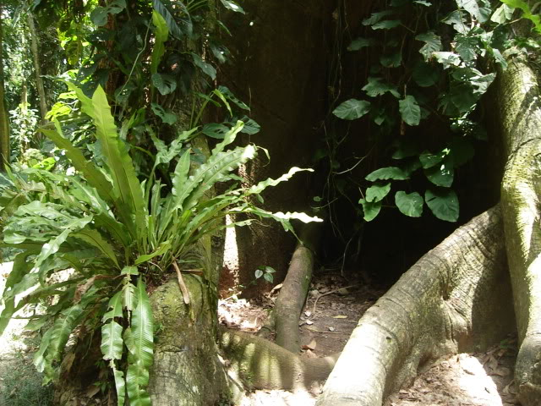
Notes:
Parque de la Exótica Flora Tropical.-Misión Nuestra Sra. del Carmen .-Yaracuy.-

Slide 43
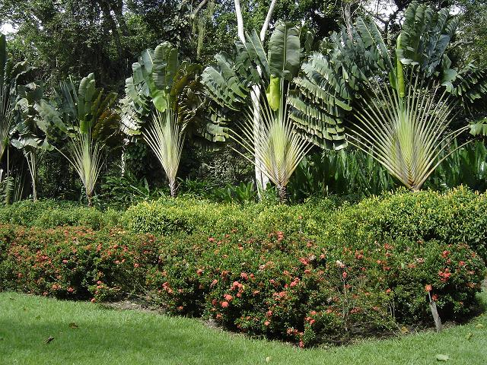
Notes:
Parque de la Exótica Flora Tropical.-Misión Nuestra Sra. del Carmen .-Yaracuy.-Ravenala madagascariensis

Slide 44
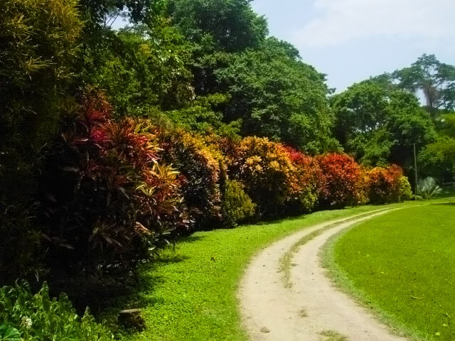
Notes:
Parque de la Exótica Flora Tropical.-Misión Nuestra Sra. del Carmen .-Yaracuy.-Codiaeum ( Croton)

Slide 45
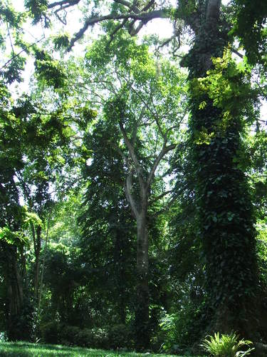
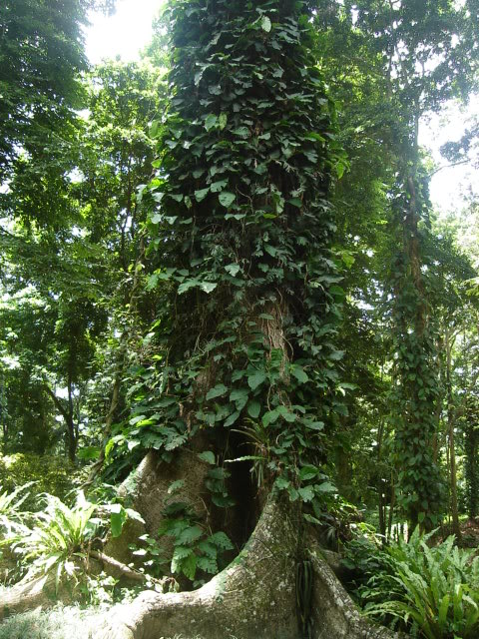
Notes:
Parque de la Exótica Flora Tropical.-Misión Nuestra Sra. del Carmen .-Yaracuy.-.-El Abuelo

Slide 46
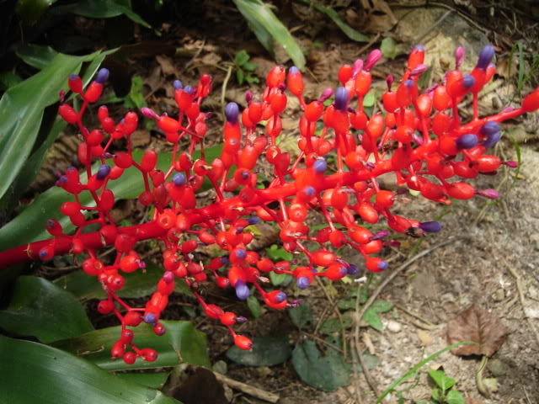
Notes:
Parque de la Exótica Flora Tropical.-Misión Nuestra Sra. del Carmen .-Yaracuy.-Flor de bromelia

Slide 47
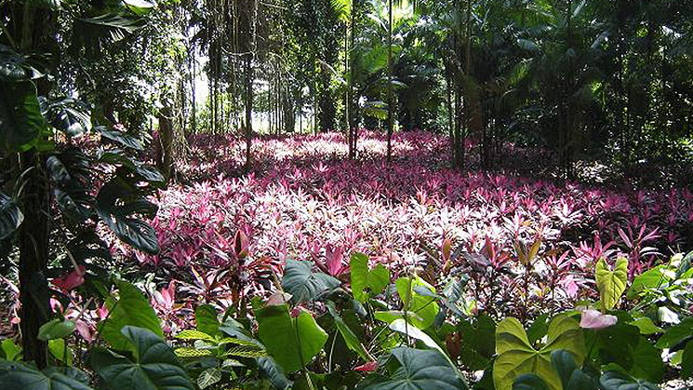
Notes:
Parque de la Exótica Flora Tropical.-Misión Nuestra Sra. del Carmen .-Yaracuy.-Dracaenas

Slide 48
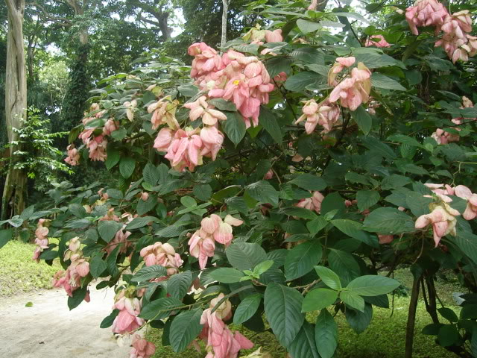
Notes:
Parque de la Exótica Flora Tropical.-Misión Nuestra Sra. del Carmen .-Yaracuy.-Mussaenda

Slide 49
Notes:
Parque de la Exótica Flora Tropical.-Misión Nuestra Sra. del Carmen .-Yaracuy.-Zebrina

Slide 50
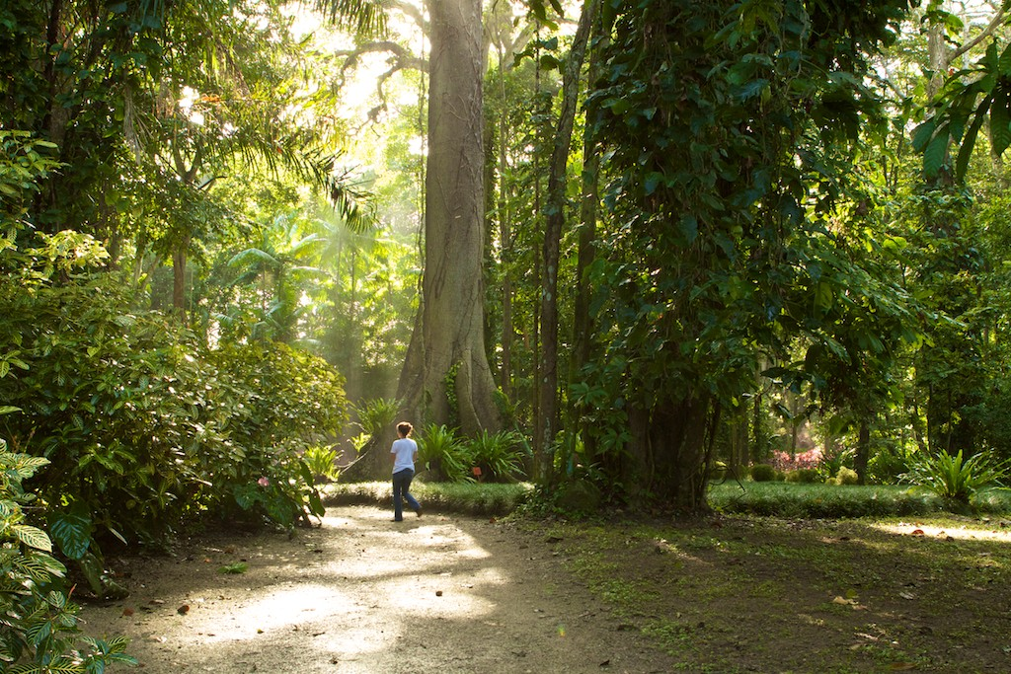
Notes:
Parque de la Exótica Flora Tropical.-Misión Nuestra Sra. del Carmen .-Yaracuy.-

Slide 51



Notes:
Parque de la Exótica Flora Tropical.-Misión Nuestra Sra. del Carmen .-Yaracuy.-

Slide 52
Notes:
Parque de la Exótica Flora Tropical.-Misión Nuestra Sra. del Carmen .-Yaracuy.-

Slide 53

Notes:
Parque de la Exótica Flora Tropical.-Misión Nuestra Sra. del Carmen .-Yaracuy.-

Slide 54

Notes:
Parque de la Exótica Flora Tropical.-Misión Nuestra Sra. del Carmen .-Yaracuy.-

Slide 55

Notes:
Parque de la Exótica Flora Tropical.-Misión Nuestra Sra. del Carmen .-Yaracuy.-

Slide 56

Notes:
Parque de la Exótica Flora Tropical.-Misión Nuestra Sra. del Carmen .-Yaracuy.-

Slide 57

Notes:
Parque de la Exótica Flora Tropical.-Misión Nuestra Sra. del Carmen .-Yaracuy.-

Slide 58

Notes:
Parque de la Exótica Flora Tropical.-Misión Nuestra Sra. del Carmen .-Yaracuy.-

Slide 59

Notes:
Parque de la Exótica Flora Tropical.-Misión Nuestra Sra. del Carmen .-Yaracuy.-

Slide 60



Notes:
Parque de la Exótica Flora Tropical.-Misión Nuestra Sra. del Carmen .-Heliconia

Slide 61


Notes:
Parque de la Exótica Flora Tropical.-Misión Nuestra Sra. del Carmen .-Yaracuy.-

Slide 62

Notes:
Parque de la Exótica Flora Tropical.-Misión Nuestra Sra. del Carmen .-Yaracuy.-Heliconia

Slide 63

Notes:
Parque de la Exótica Flora Tropical.-Misión Nuestra Sra. del Carmen .-Yaracuy.-

Slide 64

Notes:
Parque de la Exótica Flora Tropical.-Misión Nuestra Sra. del Carmen .-Yaracuy.-

Slide 65

Notes:
Parque de la Exótica Flora Tropical.-Misión Nuestra Sra. del Carmen .-Yaracuy.-Zingiber spectabilis

Slide 66

Notes:
Parque de la Exótica Flora Tropical.-Misión Nuestra Sra. del Carmen .-Yaracuy.- Gingers y Heliconias

Slide 67

Notes:
Parque de la Exótica Flora Tropical.-Misión Nuestra Sra. del Carmen

Slide 68





Slide 69

Notes:
Parque de la Exótica Flora Tropical.-Misión Nuestra Sra. del Carmen .-Yaracuy.-Dracaena marginata

Slide 70

Notes:
Parque de la Exótica Flora Tropical.-Misión Nuestra Sra. del Carmen .-Yaracuy.-

Slide 71

Notes:
Parque de la Exótica Flora Tropical.-Misión Nuestra Sra. del Carmen .-Yaracuy.--Codiaeum

Slide 72

Notes:
Parque de la Exótica Flora Tropical.-Misión Nuestra Sra. del Carmen .-Yaracuy.-Bismarkia nobilis

Slide 73

Notes:
Parque de la Exótica Flora Tropical.-Misión Nuestra Sra. del Carmen .-Yaracuy.-

Slide 74
Notes:
Parque de la Exótica Flora Tropical.-Misión Nuestra Sra. del Carmen .-Yaracuy.-

Slide 75

Notes:
Parque de la Exótica Flora Tropical.-Misión Nuestra Sra. del Carmen .-Yaracuy.-

Slide 76

Notes:
Parque de la Exótica Flora Tropical.-Misión Nuestra Sra. del Carmen .-Yaracuy.-

Slide 77

Notes:
Parque de la Exótica Flora Tropical.-Misión Nuestra Sra. del Carmen .-Yaracuy.-Alpinia zerumbet fol.var.

Slide 78

Notes:
Parque de la Exótica Flora Tropical.-Misión Nuestra Sra. del Carmen .-Yaracuy.-Alpinia zerumbet fol.var.

Slide 79
Notes:
Parque de la Exótica Flora Tropical.-Misión Nuestra Sra. del Carmen .-Yaracuy.-

Slide 80

Notes:
Parque de la Exótica Flora Tropical.-Misión Nuestra Sra. del Carmen .-Yaracuy.-

Slide 81

Notes:
Parque de la Exótica Flora Tropical.-Misión Nuestra Sra. del Carmen .-Yaracuy.-Alpinia

Slide 82

Notes:
Parque de la Exótica Flora Tropical.-Misión Nuestra Sra. del Carmen .-Alpinias

Slide 83

Notes:
Parque de la Exótica Flora Tropical.-Misión Nuestra Sra. del Carmen .-Yaracuy.-

Slide 84

Notes:
Parque de la Exótica Flora Tropical.-Misión Nuestra Sra. del Carmen .-Yaracuy.-Anthuriums

Slide 85

Notes:
Parque de la Exótica Flora Tropical.-Misión Nuestra Sra. del Carmen .-Yaracuy.-

Slide 86

Notes:
Parque de la Exótica Flora Tropical.-Misión Nuestra Sra. del Carmen .-Yaracuy.-

Slide 87

Notes:
Parque de la Exótica Flora Tropical.-Misión Nuestra Sra. del Carmen .-Yaracuy.-

Slide 88

Notes:
Parque de la Exótica Flora Tropical.-Misión Nuestra Sra. del Carmen .-Yaracuy.-

Slide 89

Notes:
Parque de la Exótica Flora Tropical.-Misión Nuestra Sra. del Carmen .-Yaracuy.-

Slide 90

Notes:
Parque de la Exótica Flora Tropical.-Misión Nuestra Sra. del Carmen .-Yaracuy.-

Slide 91

Notes:
Parque de la Exótica Flora Tropical.-Misión Nuestra Sra. del Carmen .-Yaracuy.-

Slide 92
Notes:
Parque de la Exótica Flora Tropical.-Misión Nuestra Sra. del Carmen .-Yaracuy.-

Slide 93
Notes:
Parque de la Exótica Flora Tropical.-Misión Nuestra Sra. del Carmen .-Yaracuy.-

Slide 94

Notes:
Parque de la Exótica Flora Tropical.-Misión Nuestra Sra. del Carmen .-Yaracuy.-

Slide 95

Notes:
Parque de la Exótica Flora Tropical.-Misión Nuestra Sra. del Carmen .-Yaracuy.-

Slide 96

Notes:
Parque de la Exótica Flora Tropical.-Misión Nuestra Sra. del Carmen .-Yaracuy.-

Slide 97

Notes:
Parque de la Exótica Flora Tropical.-Misión Nuestra Sra. del Carmen .-Yaracuy.-

Slide 98

Notes:
Parque de la Exótica Flora Tropical.-Misión Nuestra Sra. del Carmen .-Yaracuy.-

Slide 99

Notes:
Parque de la Exótica Flora Tropical.-Misión Nuestra Sra. del Carmen .-Yaracuy.-

Slide 100

Notes:
Parque de la Exótica Flora Tropical.-Misión Nuestra Sra. del Carmen .-Yaracuy.-

Slide 101

Notes:
Parque de la Exótica Flora Tropical.-Misión Nuestra Sra. del Carmen .-Yaracuy.-

Slide 102

Notes:
Parque de la Exótica Flora Tropical.-Misión Nuestra Sra. del Carmen .-Yaracuy.-

Slide 103

Notes:
Parque de la Exótica Flora Tropical.-Misión Nuestra Sra. del Carmen .-Yaracuy.-

Slide 104

Notes:
Parque de la Exótica Flora Tropical.-Misión Nuestra Sra. del Carmen .-Yaracuy.-

Slide 105

Notes:
Parque de la Exótica Flora Tropical.-Misión Nuestra Sra. del Carmen .-Yaracuy.-

Slide 106

Notes:
Parque de la Exótica Flora Tropical.-Misión Nuestra Sra. del Carmen .-Yaracuy.-

Slide 107
Notes:
Parque de la Exótica Flora Tropical.-Misión Nuestra Sra. del Carmen .-Yaracuy.-

